Slide 1
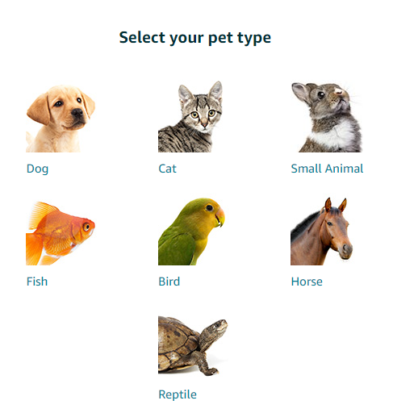
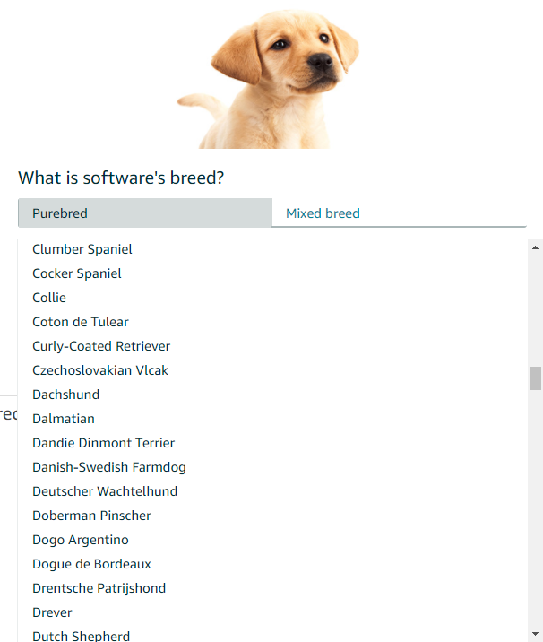
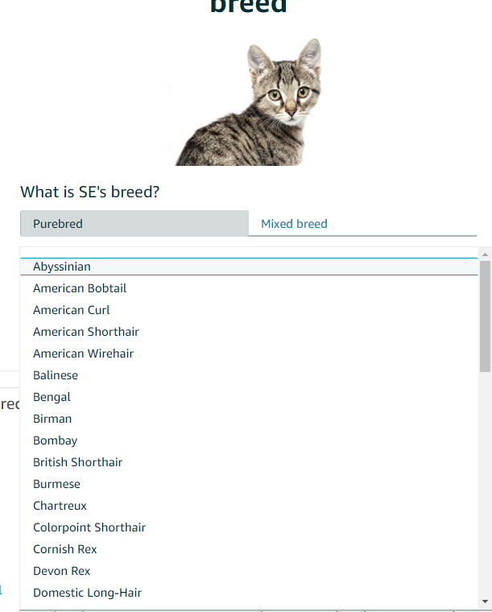
Amazon

Slide 2
Amazon: 전자상거래 + 개인화
개인 펫 설정 가능 – 추천 상품 뜸 (사료만)
개인 펫 설정 시
강아지, 고양이는 굉장히 디테일하게 선택 가능, 다른 류는 종이 무엇인지만 확인하는 정도.
종, 나이 별로 사료가 다르게 나오는 것 확인 가능
빗과 같은 사료 제외 생활용품에는 전혀 customization이 되어있지 않음. (심지어 장모용/단모용으로도 나누어 있지 않음)
중계사이트, 쿠폰 존재
카운슬링 X
모바일로 들어갔을 때 Pet Profile을 보기가 어려움.

Slide 3
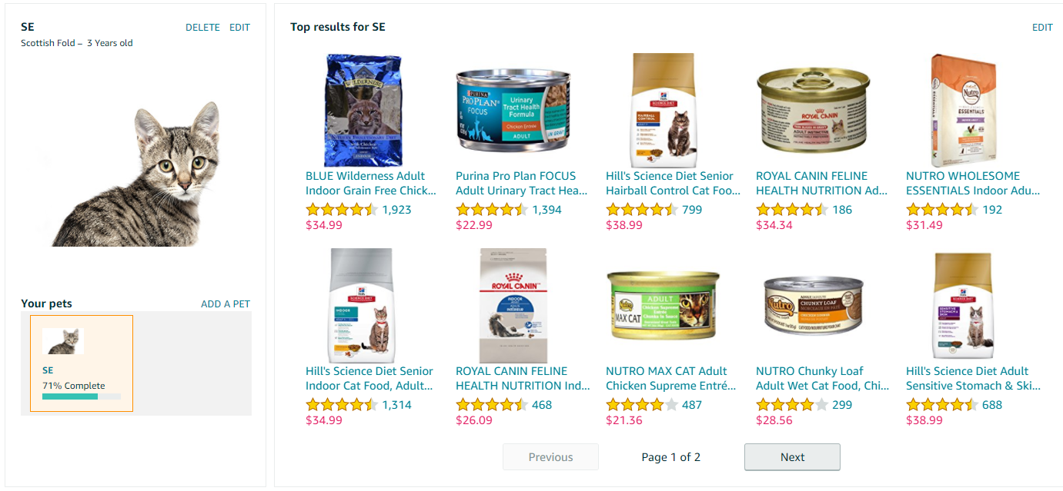
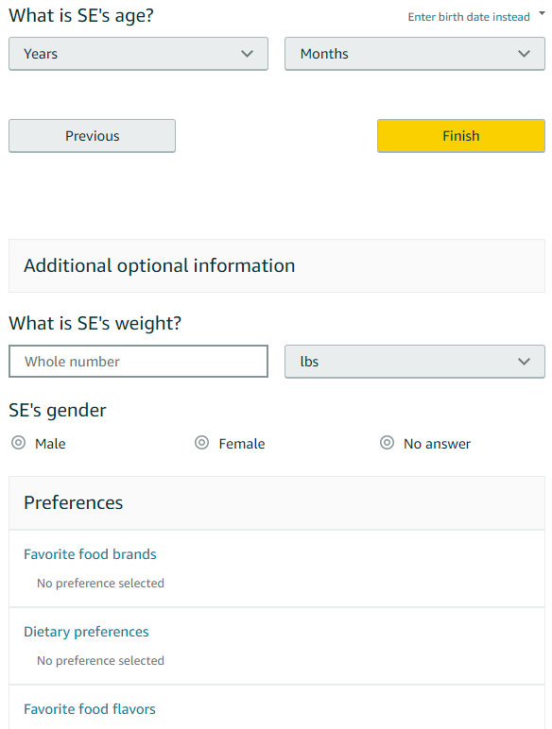
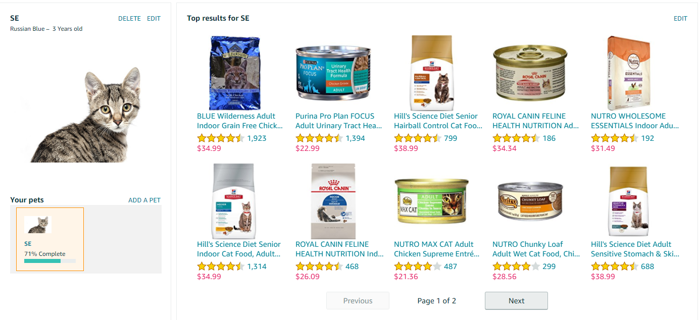
종에 따라

Slide 4
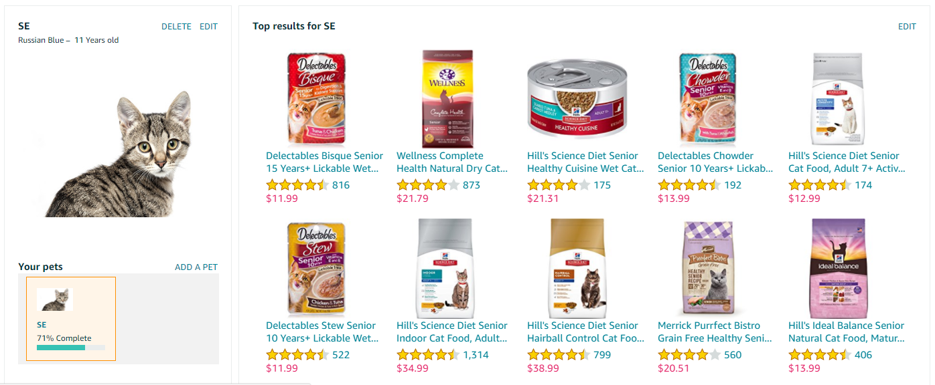
나이에 따라

Slide 5
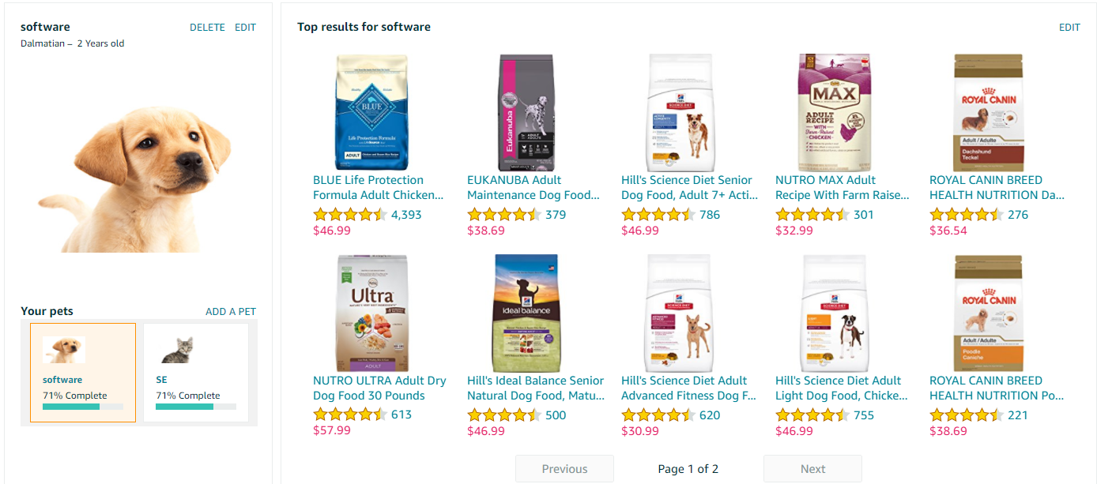
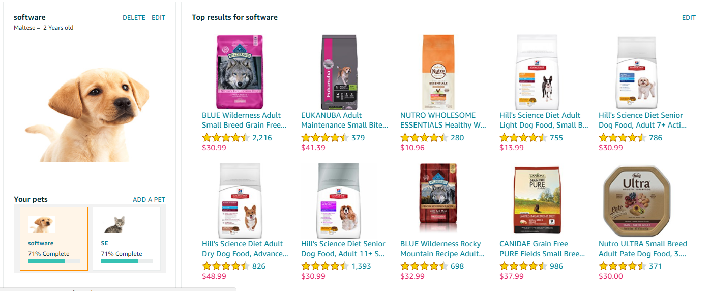
종에 따라

Slide 6
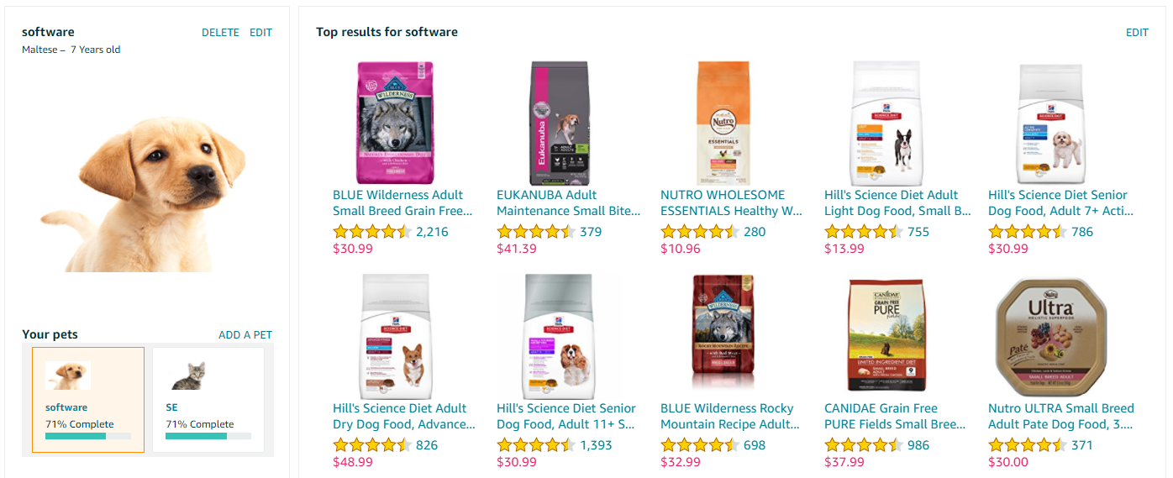
나이에 따라

Slide 7
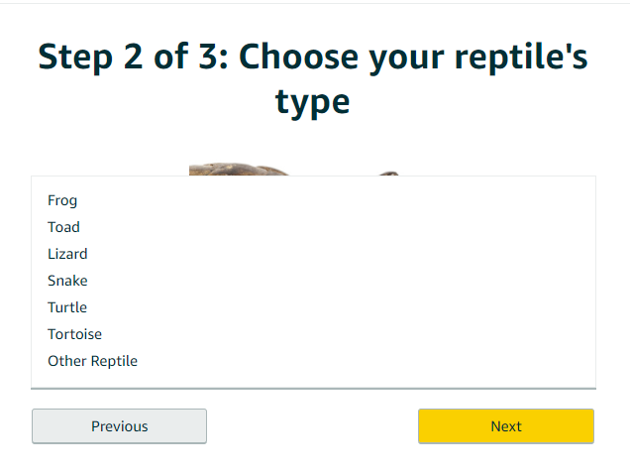
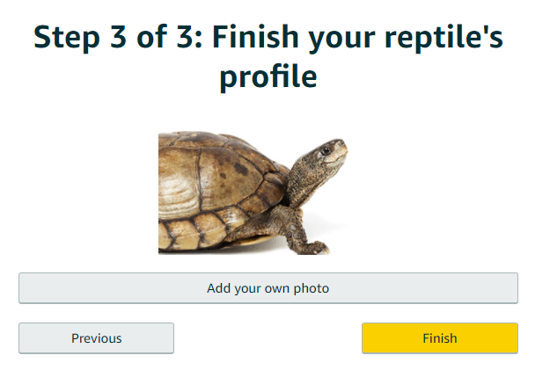
비인기 펫

Slide 8
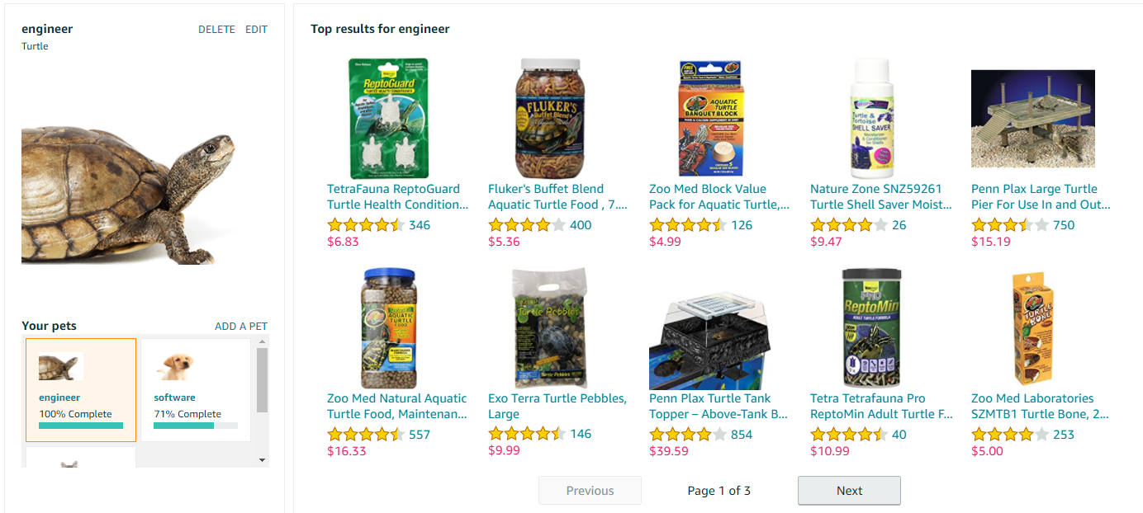

Slide 9
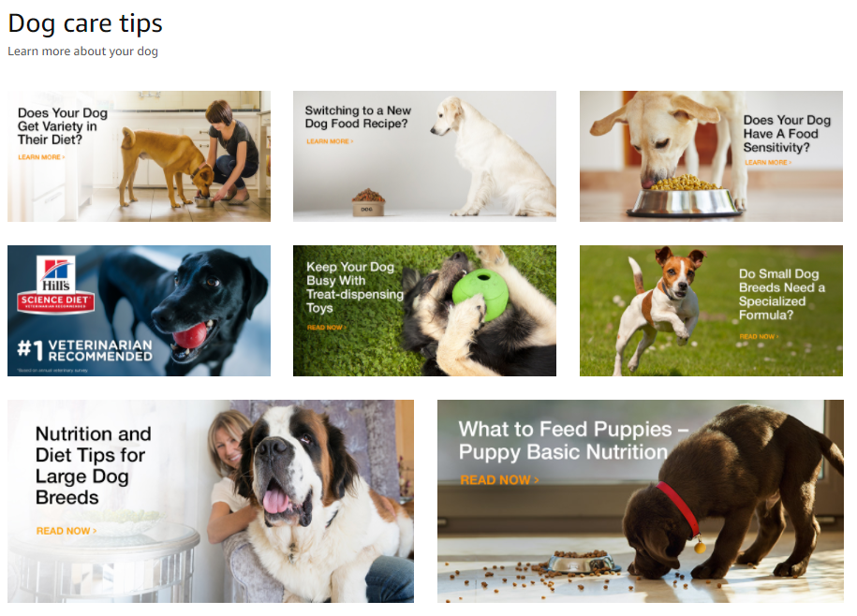
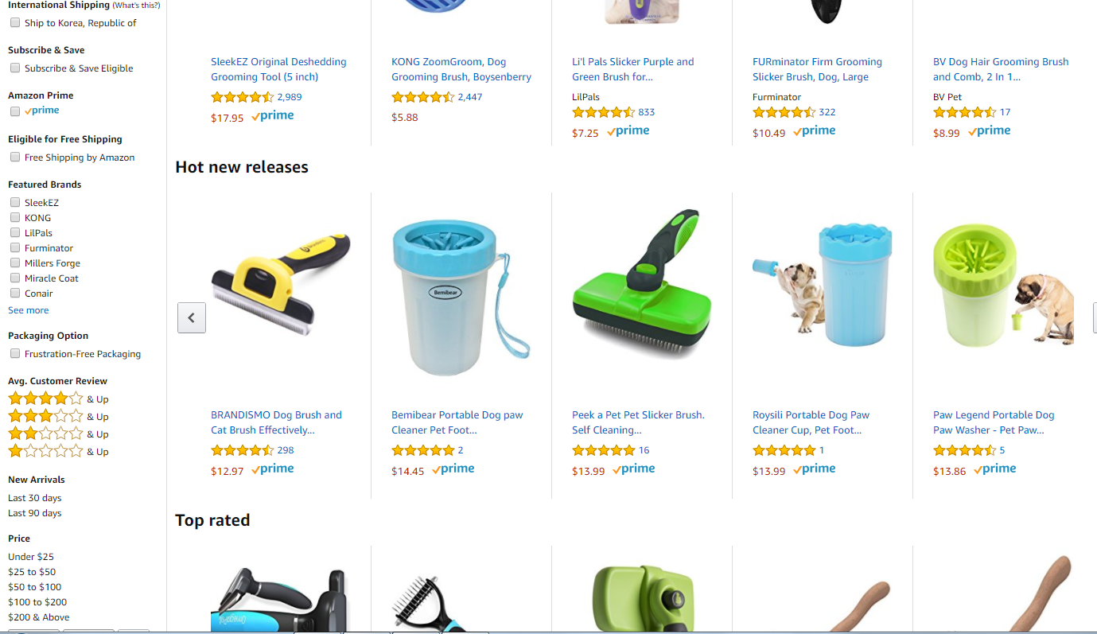
개인화 X

Slide 10
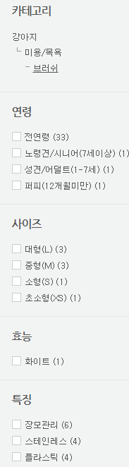
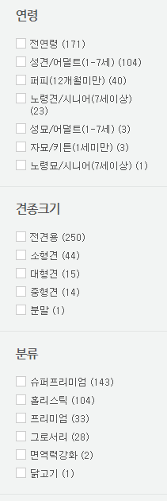
인터파크 펫: 전자상거래
전반적으로 개인화가 잘되어 있는 느낌 X
우리아이 최대 5명까지 가능
추천물품의 일관성 X
별점 높은 물품 중, 카테고리 무분별하게.
소동물/관상어에 대해서는 제대로 분류가 되어 있지 않은 느낌.
강아지인데 앵무새 먹이가 나옴.
그나마 특정 카테고리를 들어갔을 때 기준은 자세한 편이었음.
중계사이트
모바일 사이트 X, 앱 필수 (별점 2.1 due to 로그인 문제, 서버 문제 등)

Slide 11
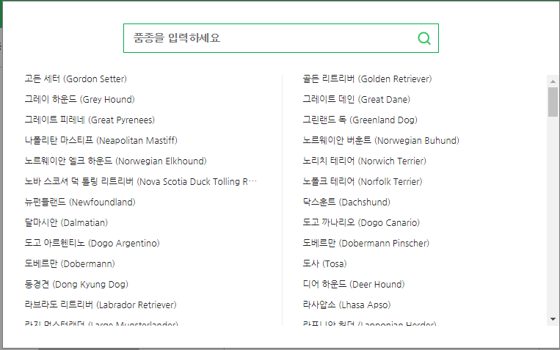
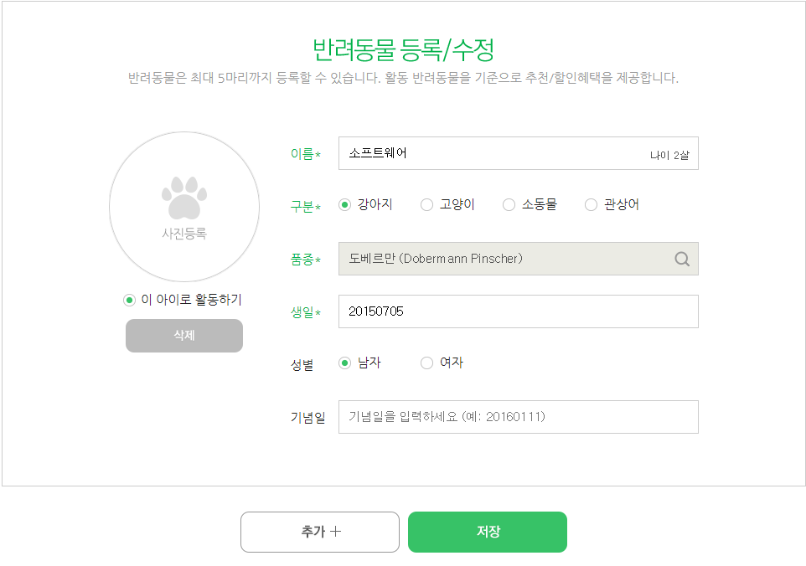

Slide 12
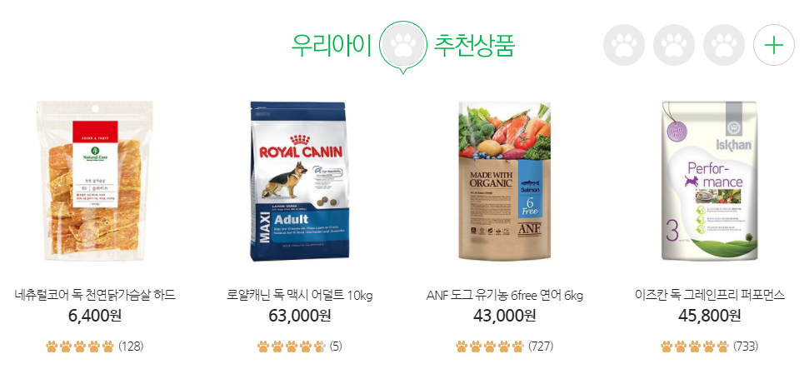
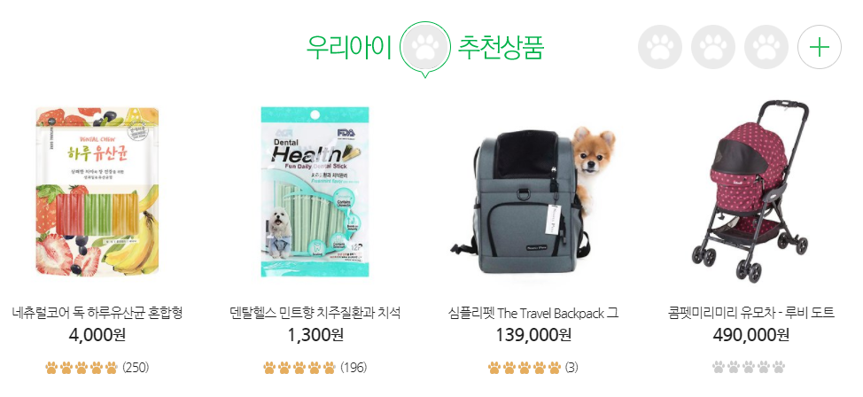

Slide 13
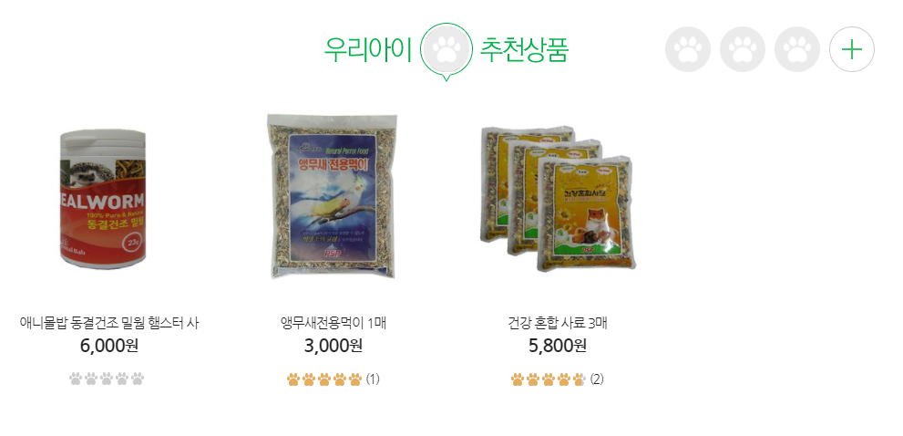
강아지를 선택했을 때 오류

Slide 14
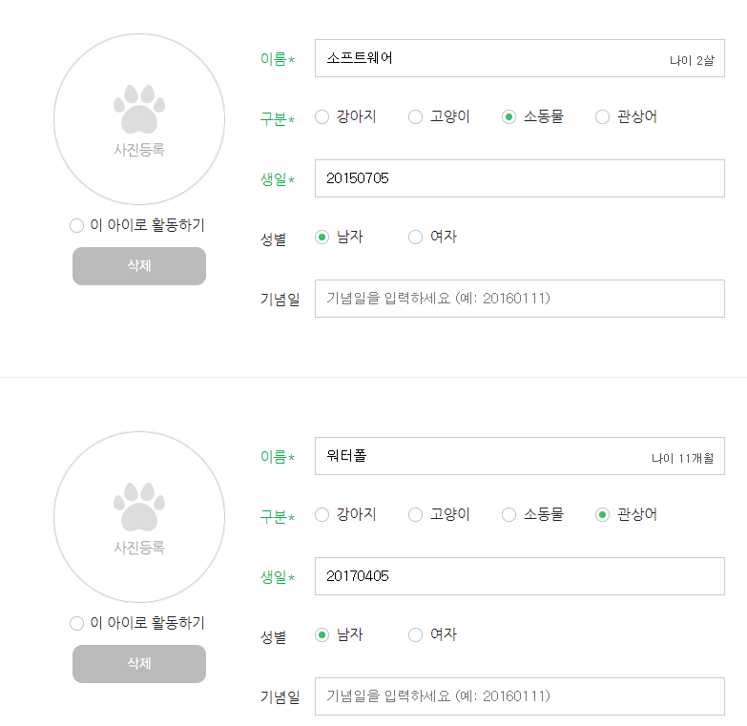
분류의 문제

Slide 15
http://news.joins.com/article/20732302
판매 상품 중 약 90%를 직매입 상품으로 구성 했으며 해외 인기 상품 등도 직접 들여와 판매 운영할 계획이다. '인터파크 펫'은 음식·의료·훈련 등 반려동물의 삶 전반에 걸친 정보를 맞춤형 큐레이션 서비스로 제공하는 것이 특징이다. 회원이 자신의 반려동물 종류를 등록하면 해당 정보를 바탕으로 맞춤형 콘텐츠를 제공 받을 수 있으며 할인 등 다양한 혜택까지 누릴 수 있다. 인터파크는 차별화된 서비스 제공을 위해 '인터파크 펫'을 방문하는 고객들의 이용 편의를 높이는 데 주력했다. 강아지·고양이·관상어·소동물 등 반려동물 별 카테고리를 구성했으며 배송·옵션·리뷰 등 상품정보 제공, 반복구매 상품을 위한 '자주구매' 기능 등을 도입했다. 여기에 반려인들을 위한 커뮤니티 공간인 '스토리' 코너를 마련, 반려동물에 관한 각종 정보와 이야기들을 공유할 수 있도록 했다. 인터파크 관계자는 "인터파크 펫은 브랜드 파트너사와 연계한 PB 상품 개발로 품질 경쟁력을 높이고, 반려동물과 관련된 모든 정보와 이야기를 함께 공유할 수 있는 공간으로 만들 것"이라고 말했다.

Slide 16
아마존 vs. 인터파크 펫
전반적인 개인화: 아마존 (사료) > 인터파크 펫
펫 분류: 아마존 (종 선택권)>인터파크
UI: 아마존 < 인터파크 펫
쿠폰: 아마존 < 인터파크 펫 (더 다양함)
모바일 or 앱: 아마존 < 인터파크 펫
Customization이 잘 된 플랫폼을 찾기는 어려웠음.
세부 목표/주제/대상으로 축소하면 더 전문적인 소프트웨어 제작 가능할 것 같음.

